Slide 1
Grundpraktikum 2 – Versuch 2: Radioaktivität
Lukas Prader¹,Andrija Đokić², Kemal Önen³
Betreuer: Atilay Ayasli, MSc.
Versuchsdurchführung am: 23.03.2023
Datum der Präsentation:
¹ lukas.prader@student.uibk.ac.at
² andrija.djokic@student.uibk.ac.at
³ kemal.oenen@student.uibk.ac.at

Slide 2
Übersicht
Theoretischer Hintergrund
Methodik
Resultate
Diskussion

Slide 3
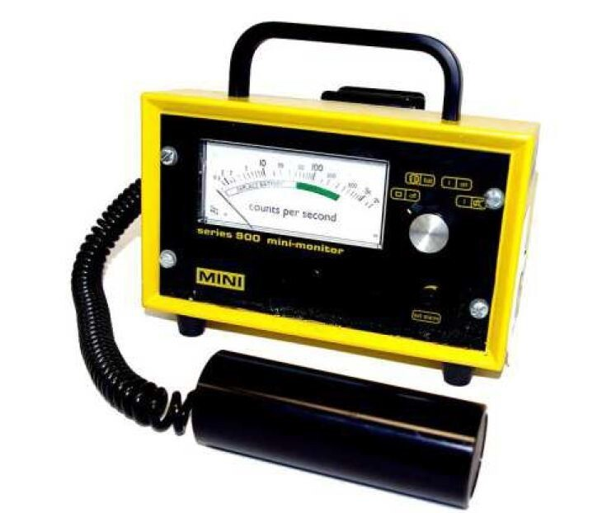
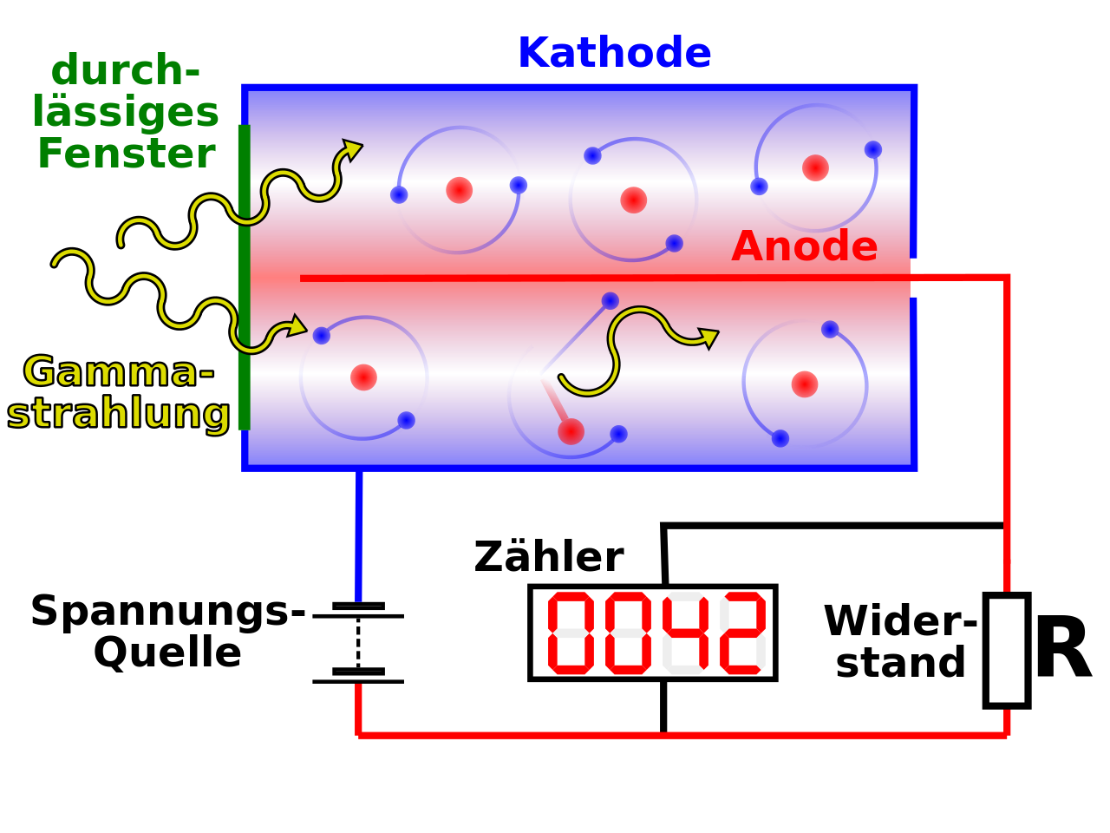
Theoretischer Hintergrund
α Zerfall
Emission von ₄He Kern
β Zerfall
Emission von Elektron/Positron
γ Zerfall
Emission hochenergetischer Strahlung

Slide 4
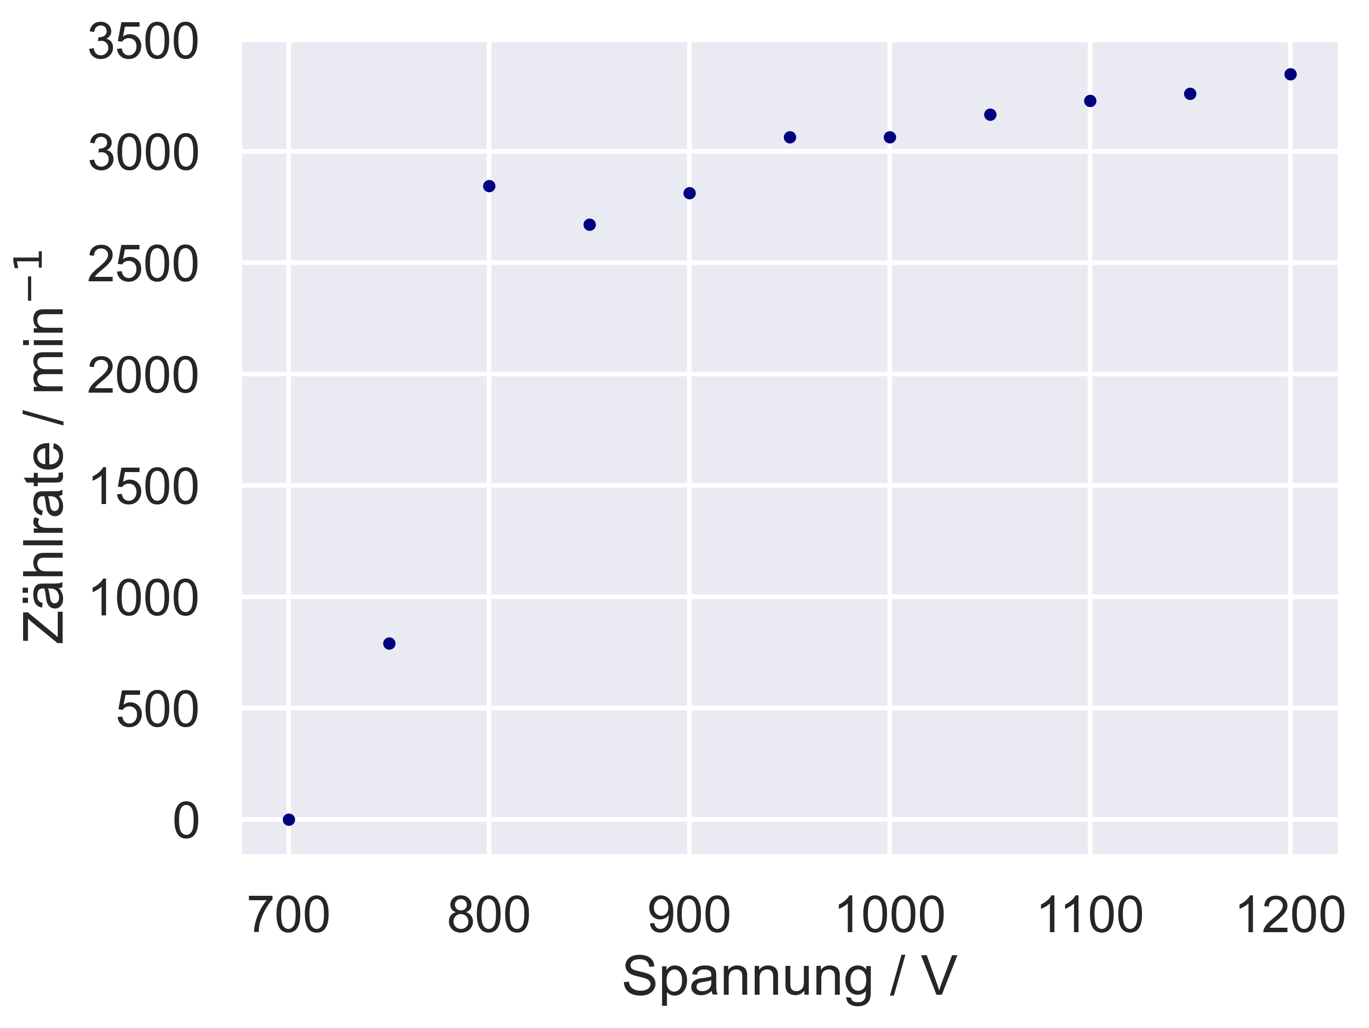
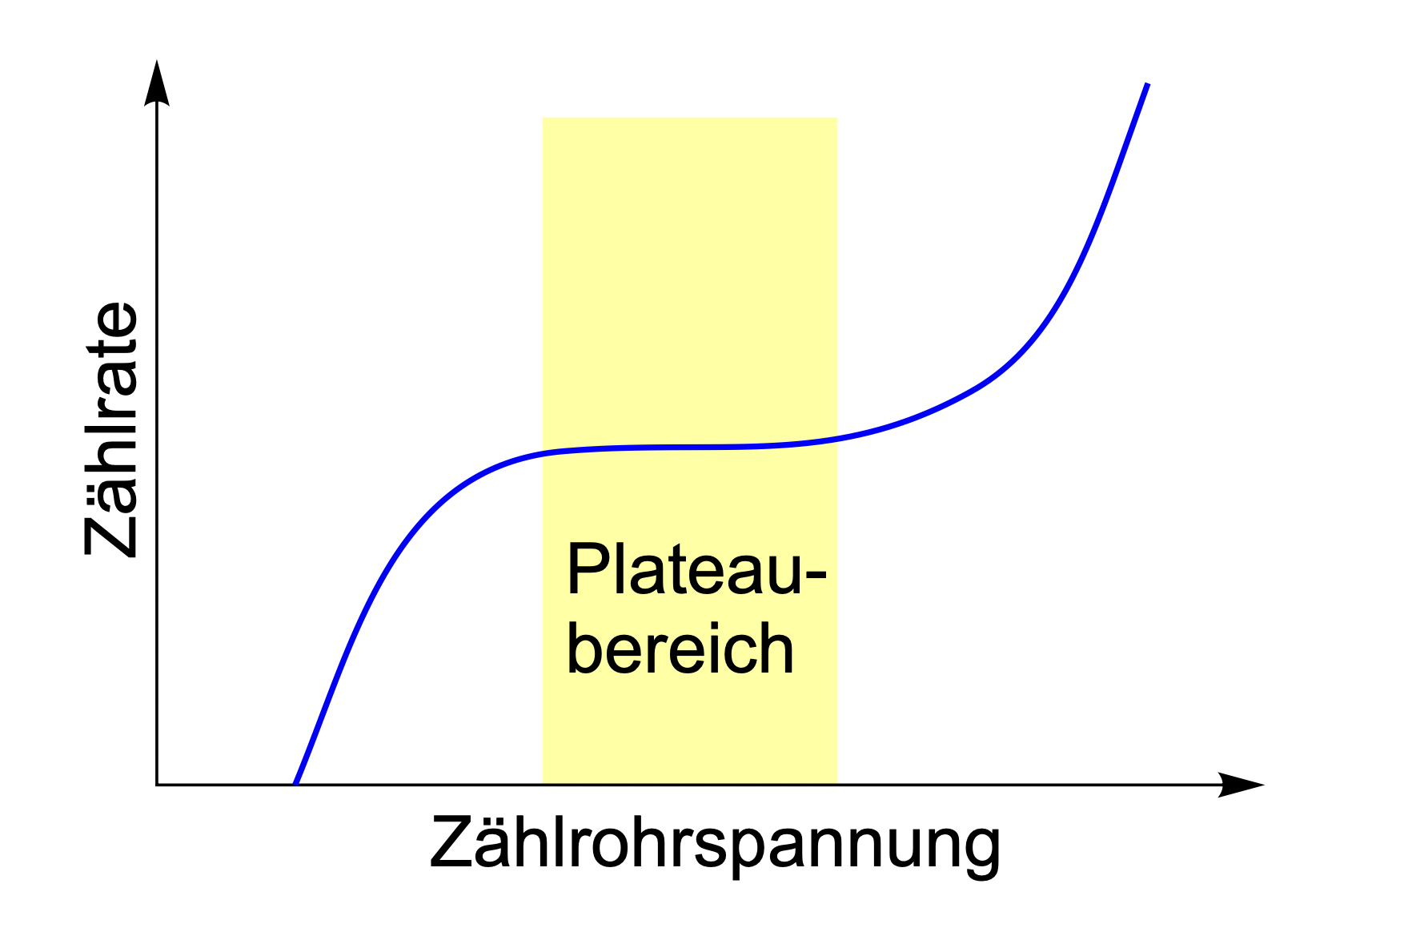
Messung der Geigerzähler-Charakteristik
Messung:
Literatur^{[1]}:
Der Geigerzähler wurde im
Folgenden auf 900 V gestellt.
[1]: Univ.-Prof. Dr. Gerhard Kirchmair et. al., “Grundpraktikum 2, Versuch 1: Halbleiterbauelemente.” Praktikumsvorschrift, Sommersemester 2023.

Slide 5
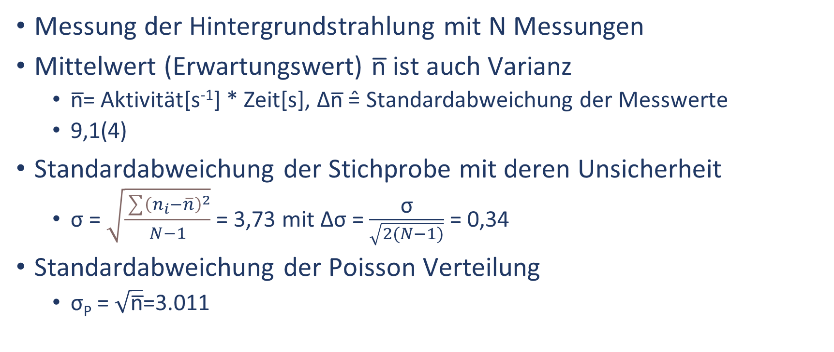
Statistik radioaktiver Zerfälle
Messung der Hintergrundstrahlung mit N Messungen
Mittelwert (Erwartungswert) n̅ ist auch Varianz
n̅= Aktivität[s⁻¹] * Zeit[s], Δn̅ =̂ Standardabweichung der Messwerte
9,1(4)
Standardabweichung der Stichprobe mit deren Unsicherheit
σ = $\sqrt{\frac{\sum{{\left(n_{i}−\overline{n}\right)}^{2}}}{N−1}}$ = 3,73 mit Δσ = $\frac{\text{σ}}{\sqrt{2(N−1)}}$ = 0,34
Standardabweichung der Poisson Verteilung
σ_{P} = $\sqrt{\text{n}\text{̅}}$=3.011

Slide 6
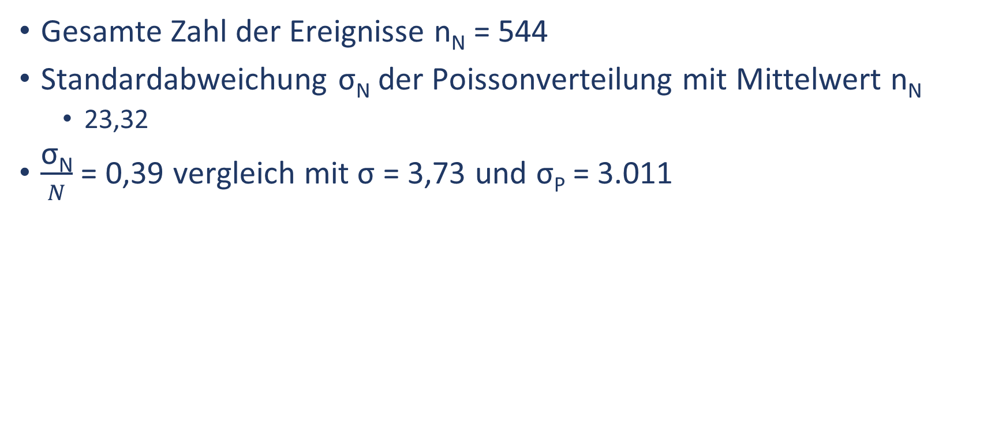
Statistik radioaktiver Zerfälle
Gesamte Zahl der Ereignisse n_{N} = 544
Standardabweichung σ_{N} der Poissonverteilung mit Mittelwert n_{N}
23,32
$\frac{\text{σ}\text{N}}{N}$ = 0,39 vergleich mit σ = 3,73 und σ_{P} = 3.011

Slide 7
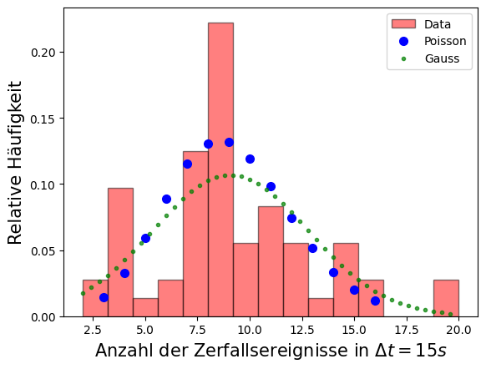
Statistik radioaktiver Zerfälle

Slide 8
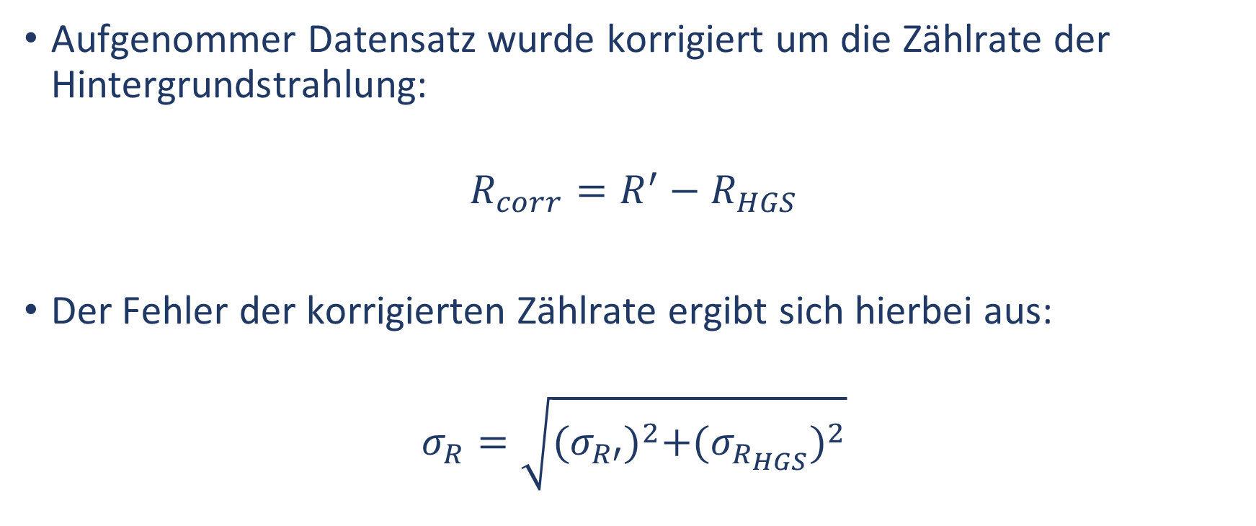
Halbwertszeit von Barium 137 (¹³⁷Ba^{m})
Aufgenommer Datensatz wurde korrigiert um die Zählrate der Hintergrundstrahlung:
$$R_{corr}=R^{′}−R_{HGS}$$
Der Fehler der korrigierten Zählrate ergibt sich hierbei aus:
$$σ_{R}=\sqrt{{(σ_{R′})}^{2}+{(σ_{R_{HGS}})}^{2}}$$

Slide 9


Halbwertszeit von Barium 137 (¹³⁷Ba^{m})
Aufgenommer Datensatz wurde korrigiert um die Zählrate der Hintergrundstrahlung:
$$R_{corr}=R^{′}−R_{HGS}$$
Der Fehler der korrigierten Zählrate ergibt sich hierbei aus:
$$σ_{R}=\sqrt{{(σ_{R′})}^{2}+{(σ_{R_{HGS}})}^{2}}$$
$$R_{HGS}=\text{0}\text{.}\text{62 }±0.03 s^{−1}$$
für jede Messung:
$$σ_{R′}=\frac{\sqrt{R^{′}t}}{t}$$
(unter der Annahme einer
Poisson-Verteilung)

Slide 10
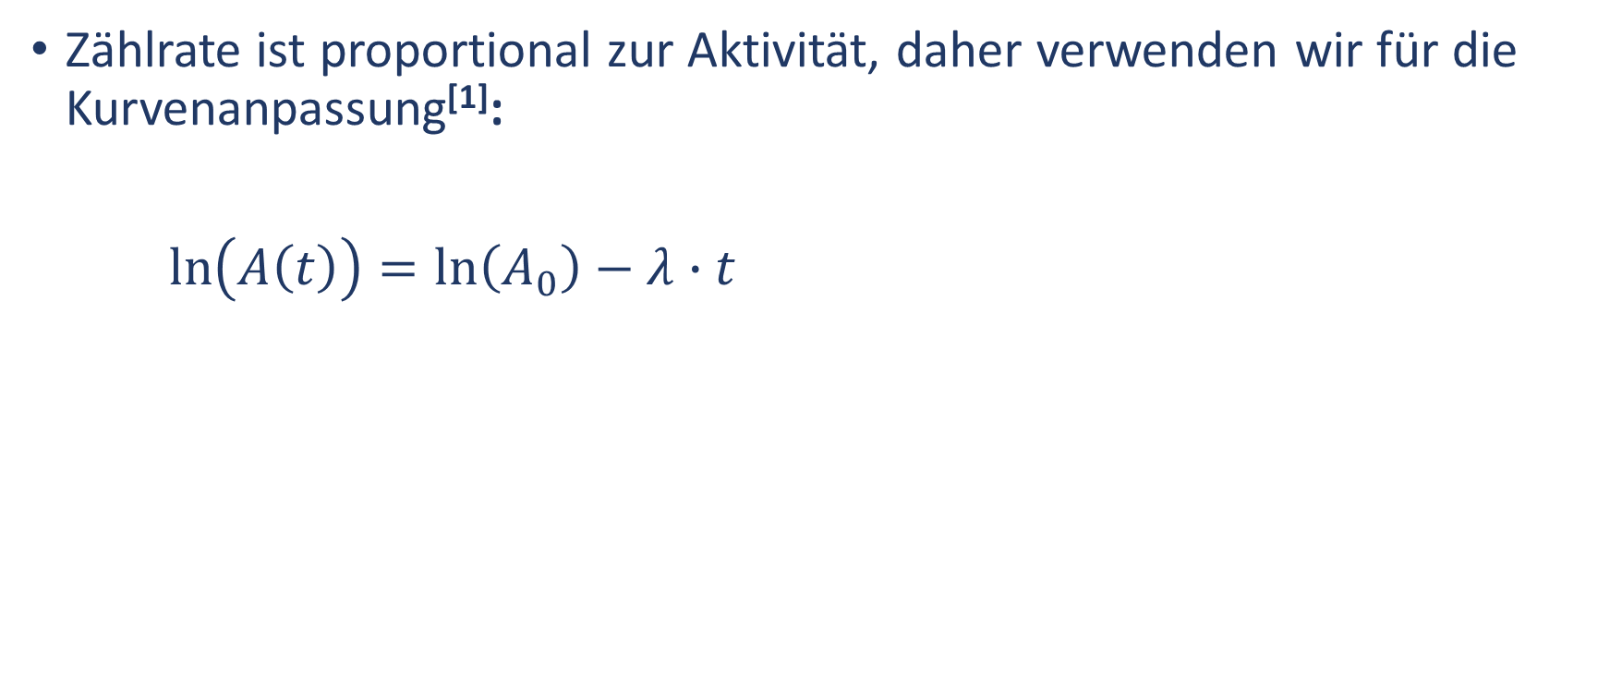

Halbwertszeit von Barium 137 (¹³⁷Ba^{m})
Zählrate ist proportional zur Aktivität, daher verwenden wir für die Kurvenanpassung^{[1]}:
$ln\left(A\left(t\right)\right)=ln\left(A_{0}\right)−λ∙t$
$$ln\left(R_{corr}\left(t\right)\right)=ln\left(R_{0,corr}\right)−λ∙t$$
$$σ_{ln\left(R_{corr}\right)}=\frac{σ_{R}}{R_{corr}}$$
[1]: Univ.-Prof. Dr. Gerhard Kirchmair et. al., “Grundpraktikum 2, Versuch 1: Halbleiterbauelemente.” Praktikumsvorschrift, Sommersemester 2023.

Slide 11
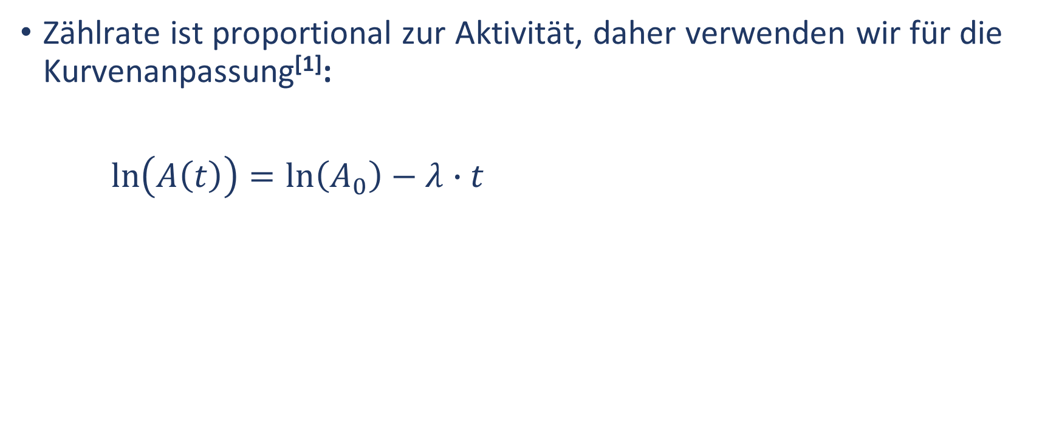
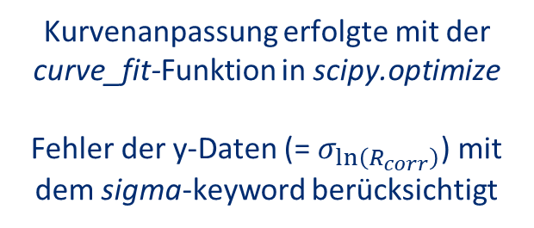
Halbwertszeit von Barium 137 (¹³⁷Ba^{m})
Zählrate ist proportional zur Aktivität, daher verwenden wir für die Kurvenanpassung^{[1]}:
$ln\left(A\left(t\right)\right)=ln\left(A_{0}\right)−λ∙t$
Kurvenanpassung erfolgte mit der curve_fit-Funktion in scipy.optimize
Fehler der y-Daten (= $σ_{ln\left(R_{corr}\right)}$) mit dem sigma-keyword berücksichtigt
$$ln\left(R_{corr}\left(t\right)\right)=ln\left(R_{0,corr}\right)−λ∙t$$
$$σ_{ln\left(R_{corr}\right)}=\frac{σ_{R}}{R_{corr}}$$
[1]: Univ.-Prof. Dr. Gerhard Kirchmair et. al., “Grundpraktikum 2, Versuch 1: Halbleiterbauelemente.” Praktikumsvorschrift, Sommersemester 2023.

Slide 12
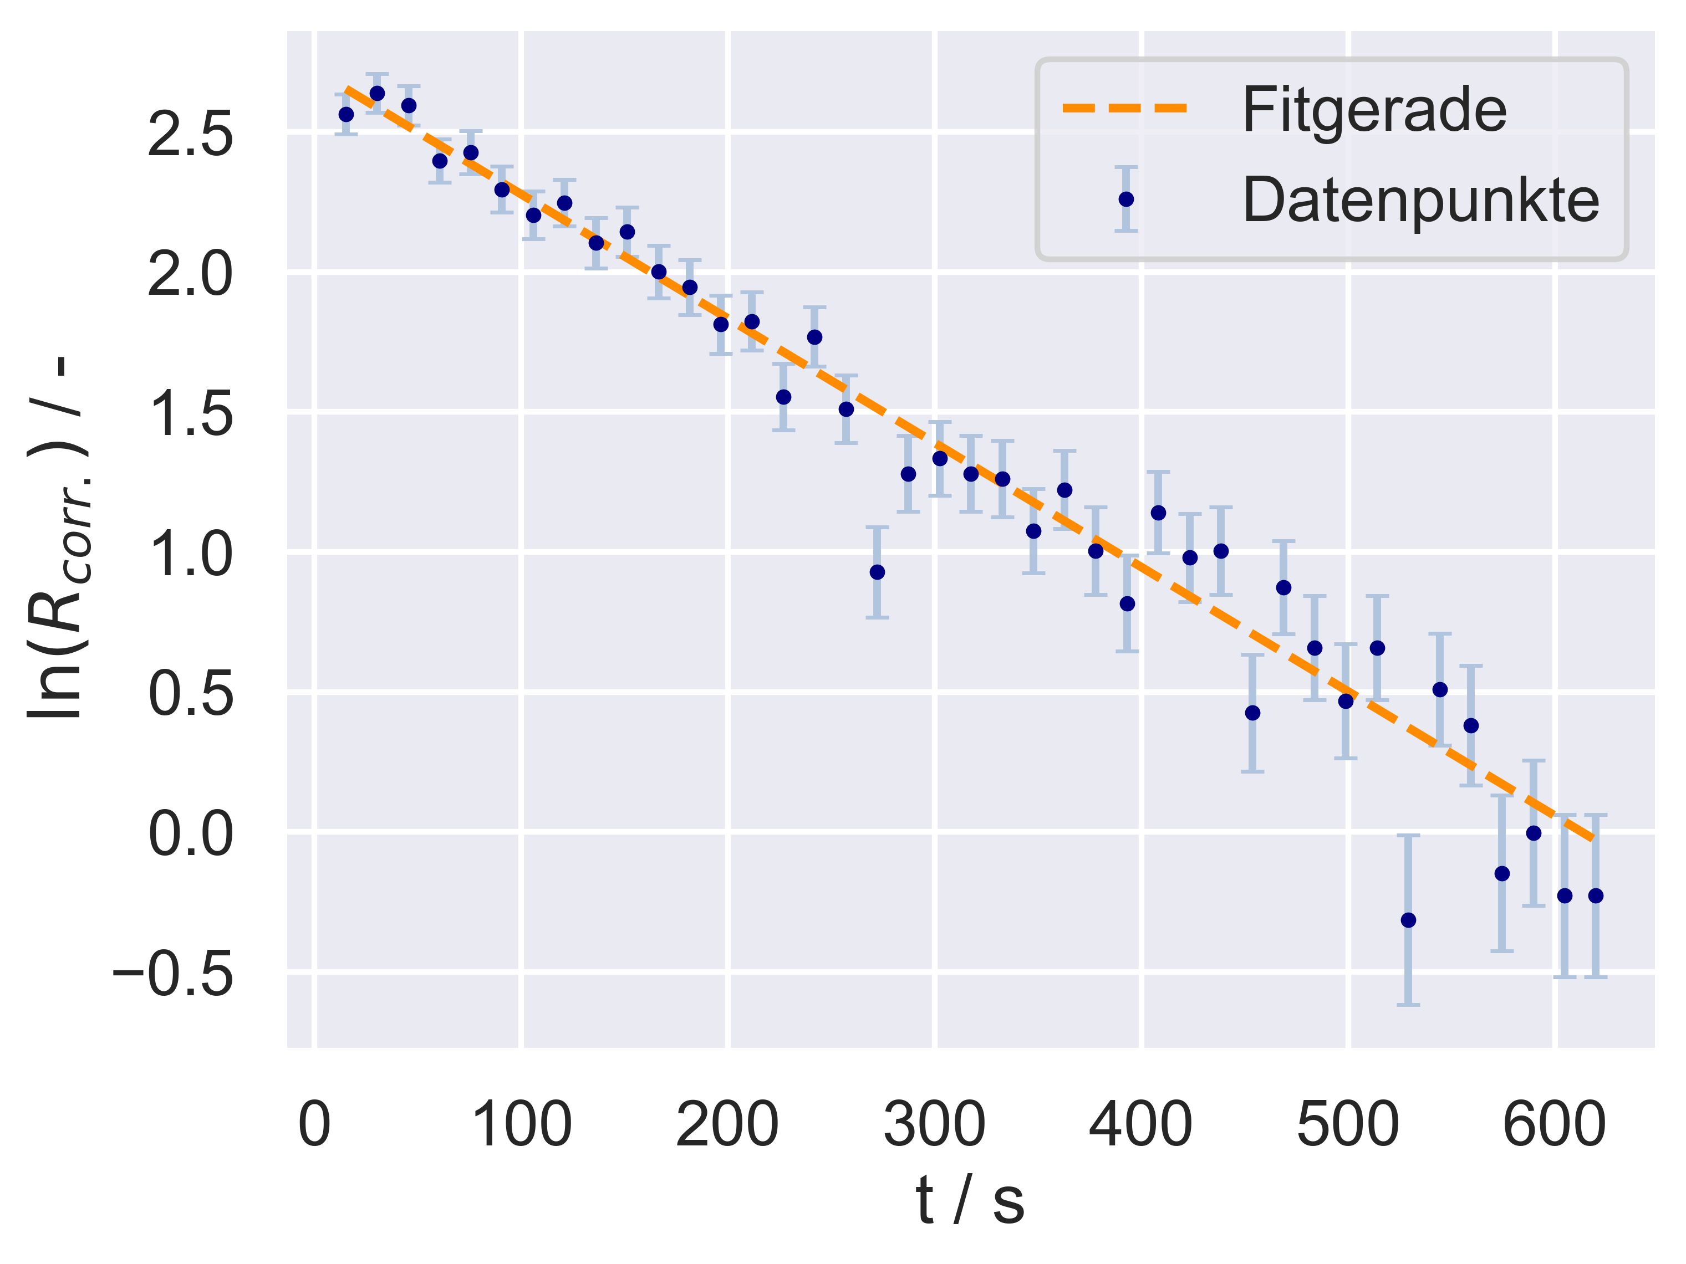
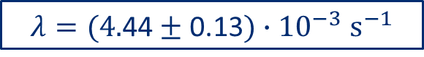

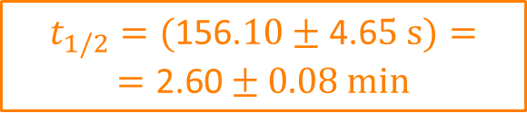
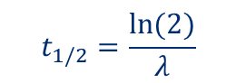
Halbwertszeit von Barium 137 (¹³⁷Ba^{m})
$$ln\left(R_{0,corr}\right)=\text{2}\text{.}\text{72}±0.03$$
$$λ=\text{(}\text{4}\text{.}\text{44}±\text{0}\text{.}\text{13})∙{10}^{−3} s^{−1}$$
$$t_{1/2}=\frac{ln⁡(2)}{λ}$$
$$t_{1/2}=\text{(}\text{156}\text{.}10±\text{4}\text{.}\text{6}5 s)==\text{2}\text{.}\text{60}±0.08 min$$
stärkere Oszillation für immer kleinere Zählraten

Slide 13
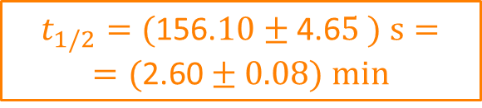
Halbwertszeit von Barium 137 (¹³⁷Ba^{m})
$$t_{1/2}=\text{(}\text{156}\text{.}10±\text{4}\text{.}\text{6}5 ) s==\text{(}\text{2}\text{.}\text{60}±0.08) min$$
Vergleich mit Literaturwerten:
2.56 (th.) / 2.60 (exp.) min [2]
2.60 min [3]
2.52 min [4]
Sehr gute Übereinstimmung
mit Literaturwerten
[2]: “Use of a GM counter to measure the half-life of Ba-137m generated by using an isotope generator“ (2014), Kweon Dae Cheol et al, Journal of the Korean Physical Society, Volume 65, Issue 4
[3]: “On the Cs-137 Disintegration Scheme“ (1949) Mitchell, A. C. G., and Peacock, C. L., Phys. Rev., 75
[4]: “Half-lives of Barium-137m, Silver-109m and Rhodium-106 measured with Calculable Overall Accuracy“ (1966), Middelboe V., Nature 211, 283–284

Slide 14
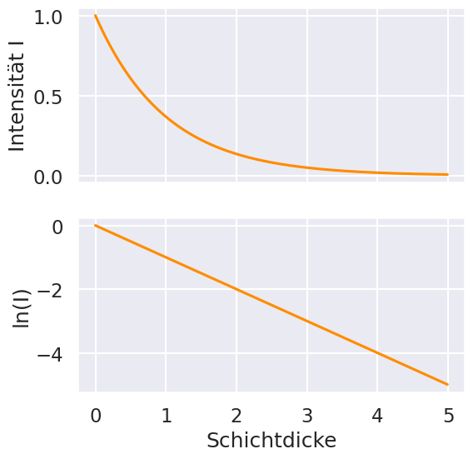
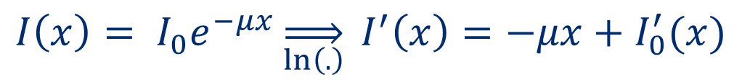

Halbwertsdicke von Pb und Al für γ-Strahlung
Photoeffekt, Compton Effekt, Paarbildung
$$I\left(x\right)= I_{0}e^{−μx}\overset{⇒}{\ln\left(.\right)} I^{′}\left(x\right)=−μx+I_{0}^{′}(x)$$
$$\overset{⇒}{lin. Fit}η=\frac{ln⁡(2)}{μ}$$

Slide 15
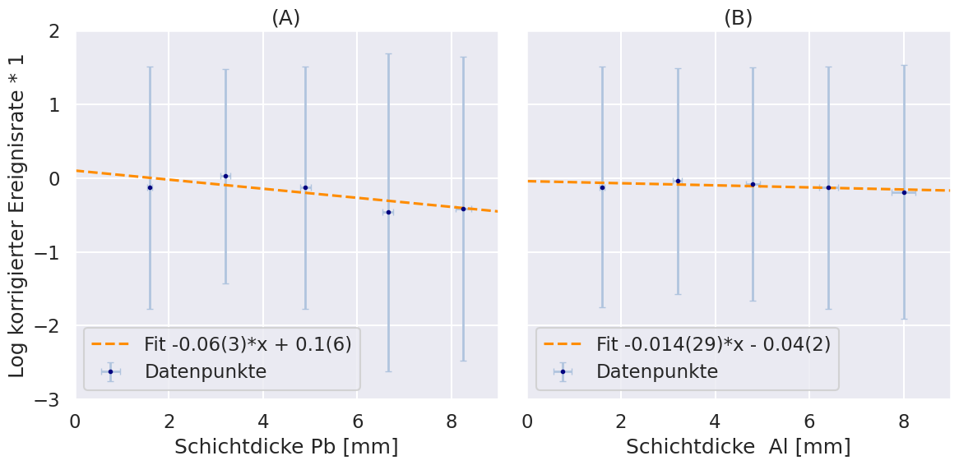
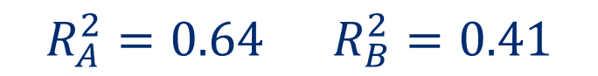
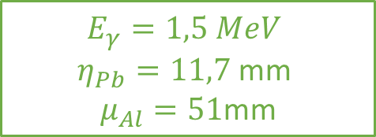
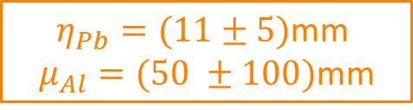
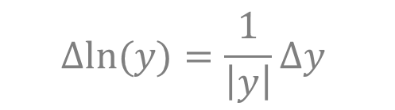

Halbwertsdicke von Pb und Al für γ-Strahlung
Cobalt-60
$μ_{A}$, $μ_{B}$
$$η_{Pb}=(11±5)\text{mm}$$
$$μ_{Al}=(50 ±100)\text{mm}$$
$$E_{γ}=1,5 MeV$$
$$η_{Pb}=11,\text{7 }\text{mm}$$
$$μ_{Al}=51\text{mm}$$
$$∆ln⁡(y)=\frac{1}{\left|y\right|}∆y$$
$$R_{A}^{2}=0.64{ R}_{B}^{2}=0.41$$

